Slide 1
아이디어 기획서 부가 설명 PPT

Slide 2
목차
1). 기능 세부 설명 2). 서비스 흐름도 3). 스토리보드
4). 자료 조사

Slide 3
1) 기능 설명서 작성
아이디어 기능설명서.hwp 참조
보러 가기

Slide 4
2) 서비스 흐름도
보러 가기

Slide 5
3) 스토리보드 01. 견적 신청서 작성 기능 02. 실시간 도면 상담 기능 03. 원자재 구매 기능

Slide 6
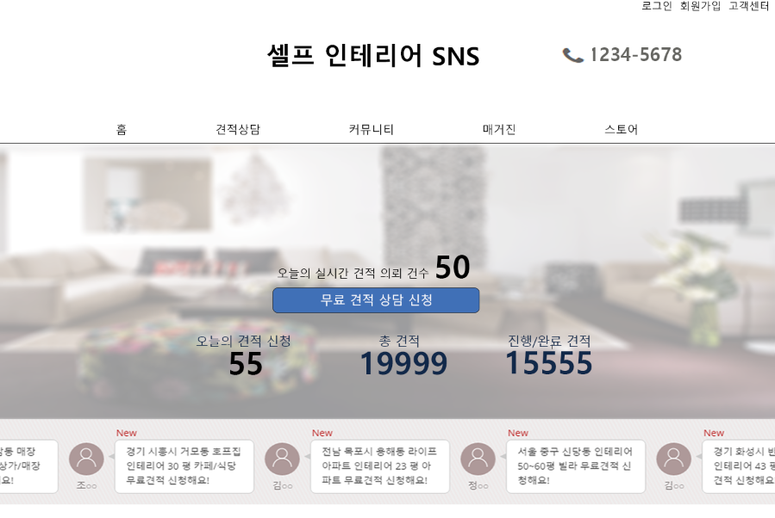

00. 메인 화면 – 웹 & 모바일

Slide 7
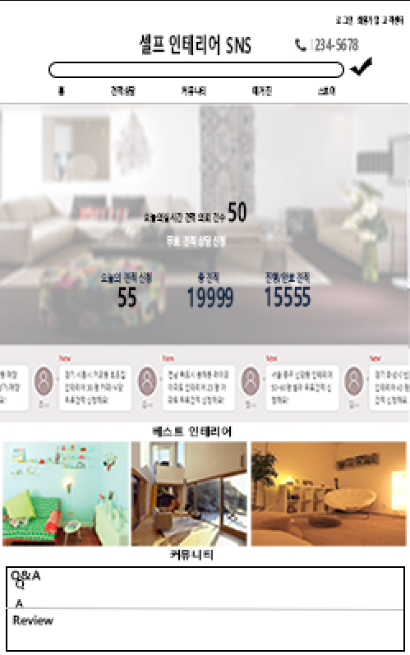
00. 메인 화면 – 웹 & 모바일

Slide 8
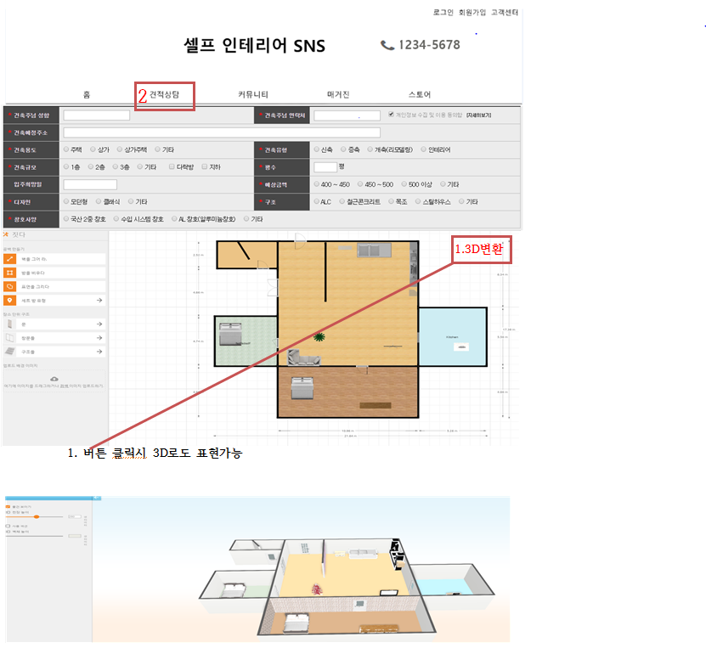
01. 견적 신청서 작성 기능

Slide 9
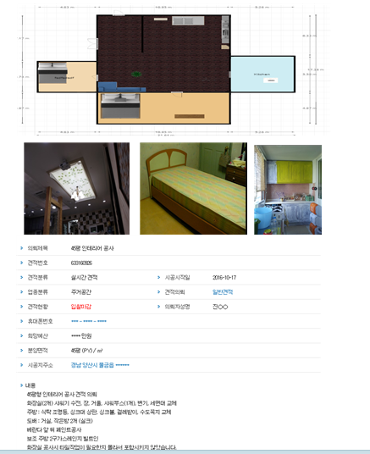

Slide 10
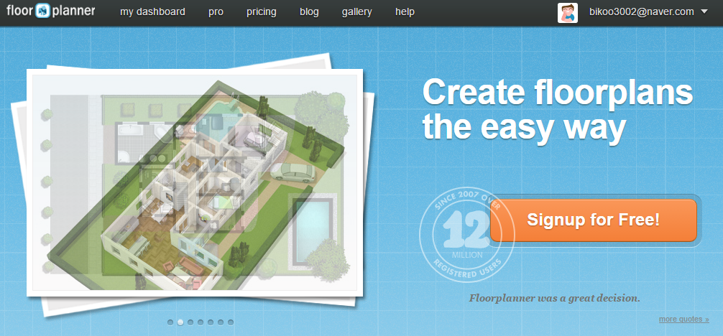
01. 견적 신청서 작성 기능
기능 관련 API : FloorPlanner (http://docs.floorplanner.com/)

Slide 11
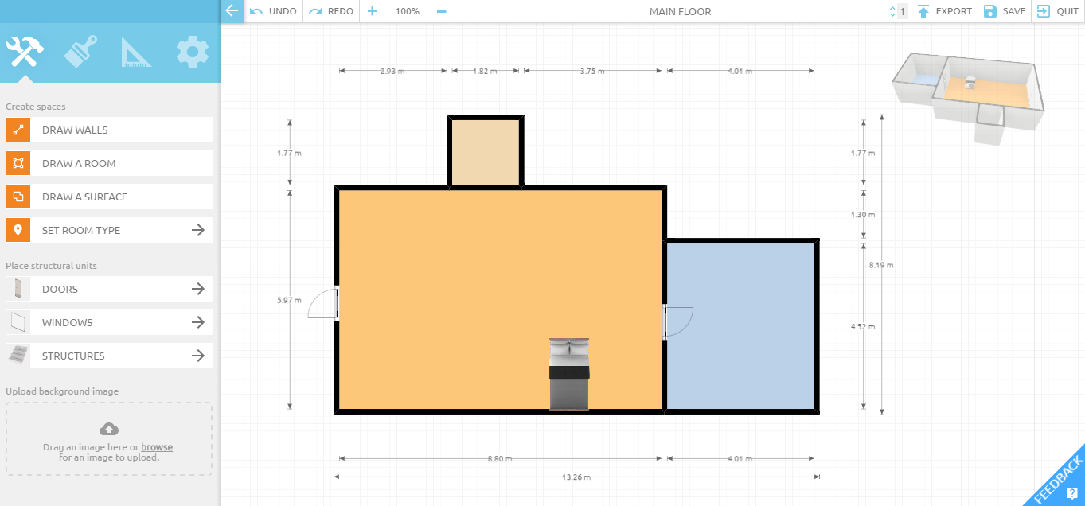
01. 견적 신청서 작성 기능
기능 관련 API : FloorPlanner (http://docs.floorplanner.com/)

Slide 12
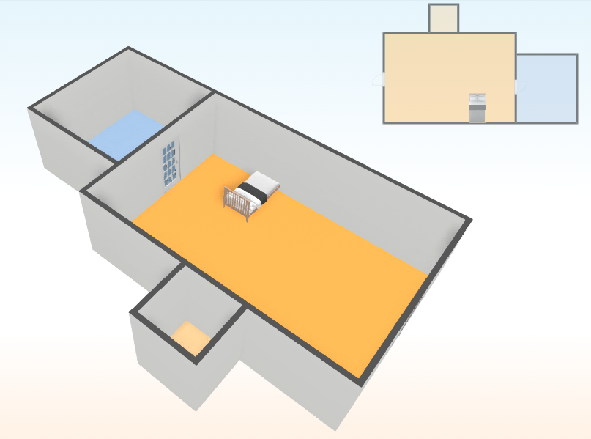
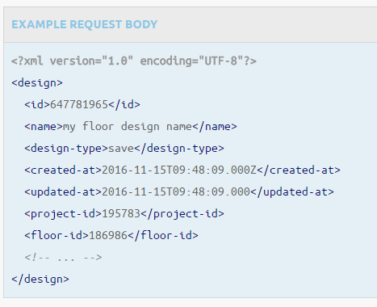
01. 견적 신청서 작성 기능
기능 관련 API : FloorPlanner (http://docs.floorplanner.com/)

Slide 13
01. 견적 신청서 작성 기능
기능 | 내용 설명
INPUT | 사용자가 견적 상담 버튼을 눌러서 견적 신청 작성 페이지로 넘어간다.
Process | 견적 신청 페이지에서 자신의 견적 정보에 대해 입력하고 , 도면도 제작 툴을 이용해 간단히 도면도를 그린다.
OUTPUT | 견적 신청 게시판에 자신의 견적 신청에 대한 게시글이 등록된다.

Slide 14
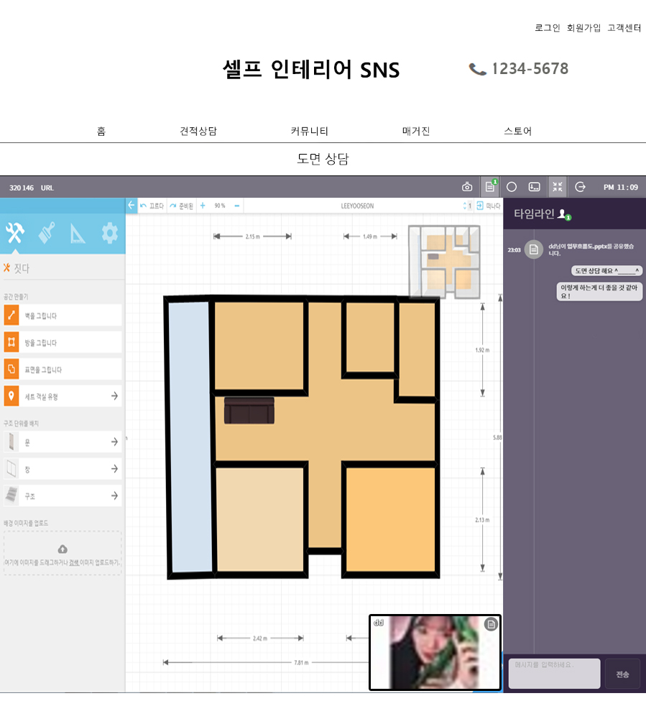
02. 실시간 도면 상담 기능

Slide 15
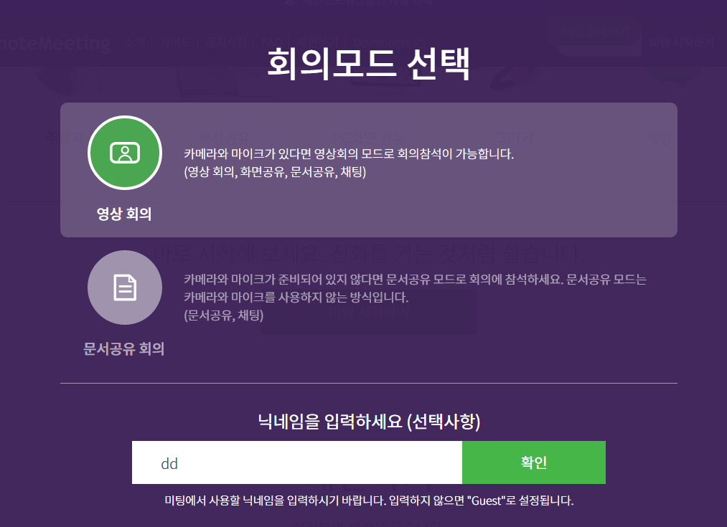

02. 실시간 도면 상담 기능
기능 관련 API : 리모트미팅 (https://developers.remotemeeting.com/docs/)

Slide 16
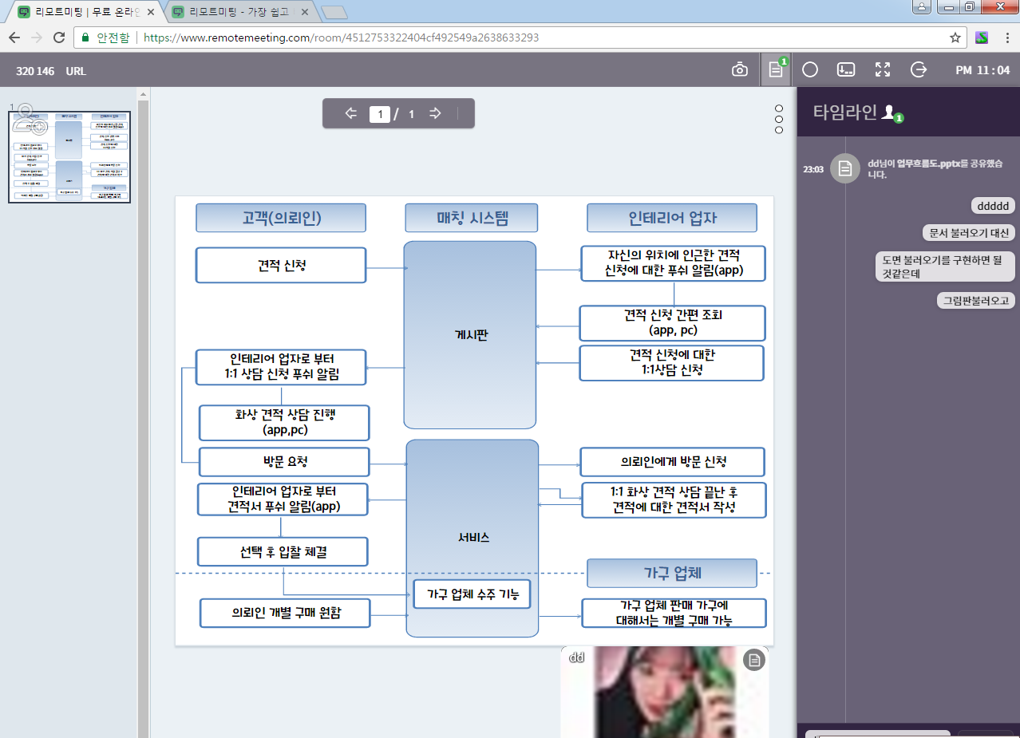
02. 실시간 도면 상담 기능
기능 관련 API : 리모트미팅 (https://developers.remotemeeting.com/docs/)

Slide 17

02. 실시간 도면 상담 기능
기능 관련 API : 리모트미팅 (https://developers.remotemeeting.com/docs/)

Slide 18
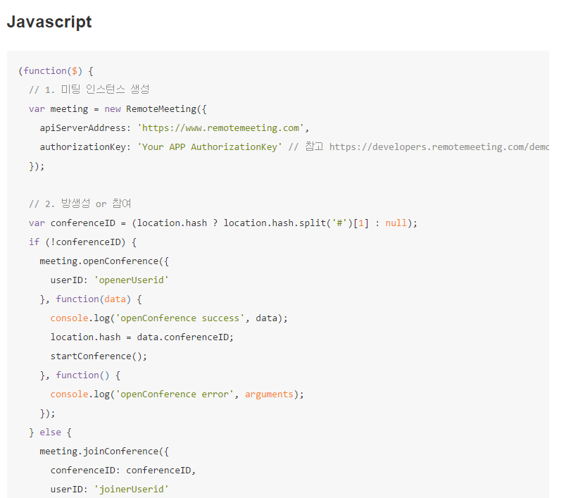
02. 실시간 도면 상담 기능
기능 관련 API : 리모트미팅 (https://developers.remotemeeting.com/docs/)

Slide 19
02. 실시간 도면 상담 기능
기능 | 내용 설명
INPUT | 전문가가 견적 상담 페이지를 눌러서 나온 리스트를 보고 견적 문의 버튼을 누른다
Process | 1:1 도면 공유 견적 상담을 나눈다.
OUTPUT | DB에 1:1 도면 공유 견적 상담에 대한 정보가 저장되고, 사용자는 마이 견적을 눌러 확인할 수 있다.

Slide 20

03. 원자재 구매 기능
마우스 호버 or 클릭

Slide 21
03. 원자재 구매 기능
X
ID
PASSWORD
로그인
회원 가입
ID/PASS 찾기

Slide 22

03. 원자재 구매 기능
CLOSE
OOO님
마이 견적
장 바구니
주문 내역

Slide 23
03. 원자재 구매 기능
CLOSE
OOO님
마이 견적
마우스 호버시 요렇게 색깔 변화 -> 클릭
장 바구니
주문 내역

Slide 24
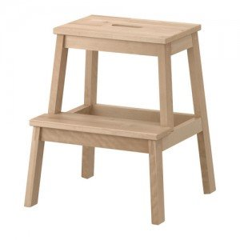
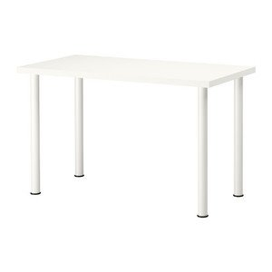
03. 원자재 구매 기능
사진 상품 이름 수량 가격 배송 정보
예쁜 받침대 2 20000원 착불
예쁜 책상 1 50000원 선불
결제하기
총 가격 : 90000원

Slide 25
03. 원자재 구매 기능
CLOSE
OOO님
마이 견적
장 바구니
결제 이후 다시 클릭
주문 내역

Slide 26
03. 원자재 구매 기능
날짜 상품 정보 가격 상태
2017-02-09
19:00:00 예쁜 받침대 x2 , 예쁜 책상 X 1 90000원 배송 예정

Slide 27
03. 원자재 구매 기능
기능 | 내용 설명
INPUT | 사용자가 장 바구니를 버튼을 눌러서 구매할 제품을 확인한 후 결제하기 버튼을 누른다.
Process | 결제 과정을 거친다.
OUTPUT | DB에 사용자의 결제 정보와 제품의 배송 정보가 입력된다. 이후 사용자는 주문 내역 탭을 눌러 확인할 수 있다.

Slide 28
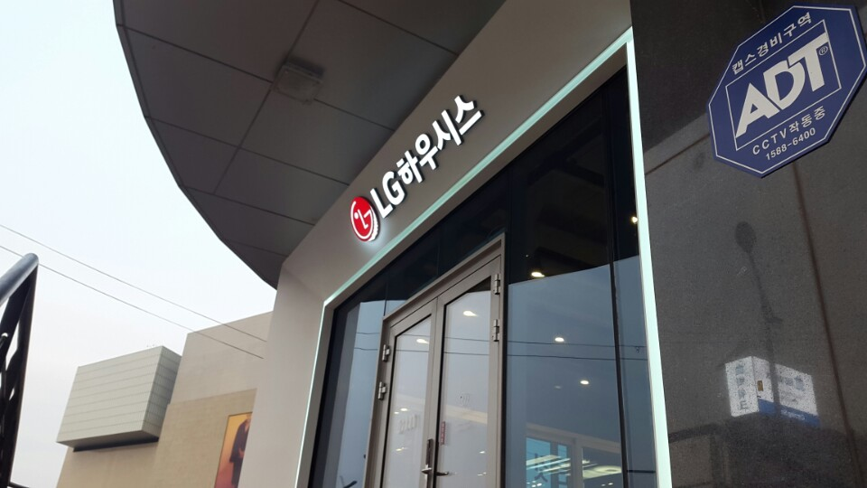
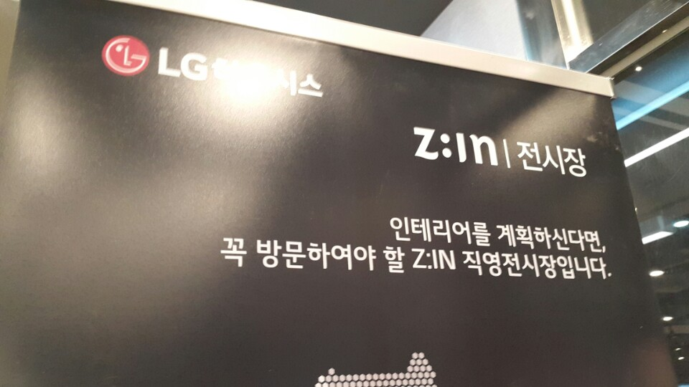
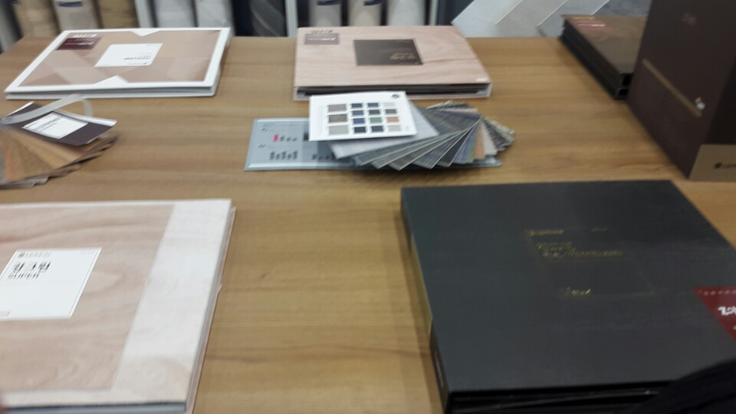
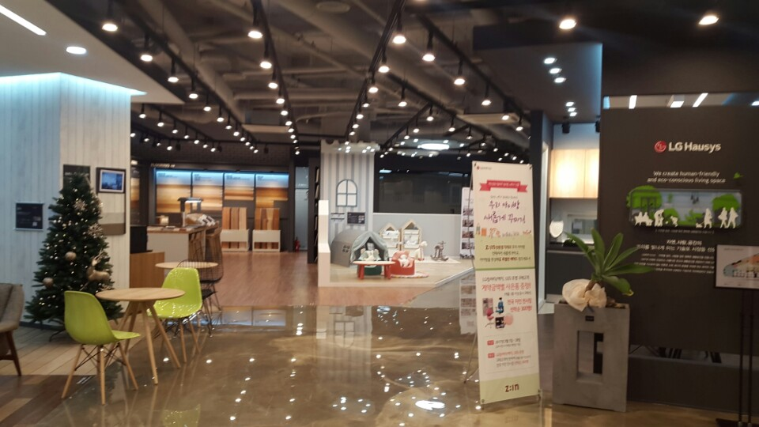
4) 현장 자료 조사

Slide 29
